Slide 1
네트워크 디자인

Slide 2
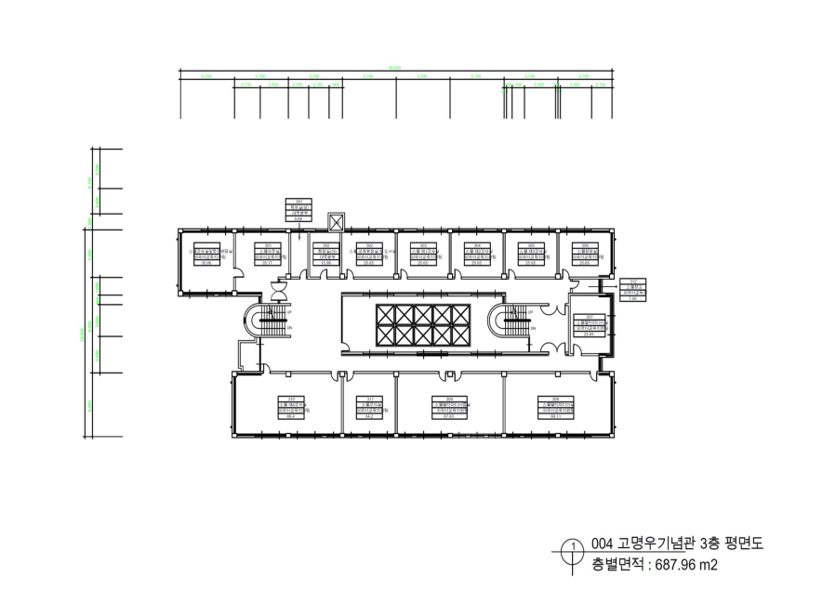
네트워크 엔지니어

